Slide 1
Медиация
Профессиональное урегулирование споров на рынке недвижимости
с помощью процедуры медиации

Slide 2
Виды споров
между сособственниками объекта недвижимости
между потенциальными сторонами сделки (цепочки сделок)
между сторонами сделки в процессе её исполнения
между клиентом и риэлтором
между риэлторами
на рынке недвижимости

Slide 3
МЕДИАЦИЯ
это переговоры с участием третьей, нейтральной стороны, которая заинтересована в том, чтобы проблема была разрешена максимально выгодно для обеих сторон

Slide 4
Преимущества медиации
Конфиденциальность
Экономия времени
Экономичность разрешения споров
Антикоррупционность
Отсутствие у медиатора властных полномочий

Slide 5
Когда медиациияособенно актуальна
главными являются не правовые претензии, связанные с прошлым, а будущие интересы сторон конфликта и возможность сохранения нормальных отношений в перспективе
речь идет о длительных, значимых личных или деловых отношениях
на ситуацию оказывают сильное влияние личные отношения и эмоциональная сторона конфликта
стороны хотят сохранить конфиденциальность
необходимо выработать всеобъемлющее решение, а правовой спор охватывает лишь часть проблемы
медиация очень часто помогает сторонам найти взаимоприемлемое решение, если:

Slide 6
Как проводится медиация
1) медиатор рассказывает о процедуре переговоров и получает подтверждение готовности сторон на участие в процессе
2) стороны излагают и объясняют свои позиции медиатору отдельно друг от друга
3) стороны на совместной беседе с помощью медиатора обсуждают спорные вопросы и разрабатывают варианты их решения
4) стороны заключают устраивающий их вариант соглашения, и медиация завершается

Slide 7
Отличия медиации от суда
Суд | Медиация
Процесс может начаться вопреки воле одной из сторон | Процедура медиации добровольна
Судья назначается | Медиатор выбирается
Решение принимается в строгом формальном соответствии закону | Решение принимается сторонами с учетом интересов сторон, но в рамках закона
Суд наделен властными полномочиями | Медиатор не имеет властных полномочий и лишь способствует выработке решения
Длительная и формализованная процедура | Быстрая и неформальная процедура
Публичность процесса | Конфиденциальность
Состязательность cторон | Сотрудничество сторон

Slide 8
Эффективностьмедиации

Slide 9
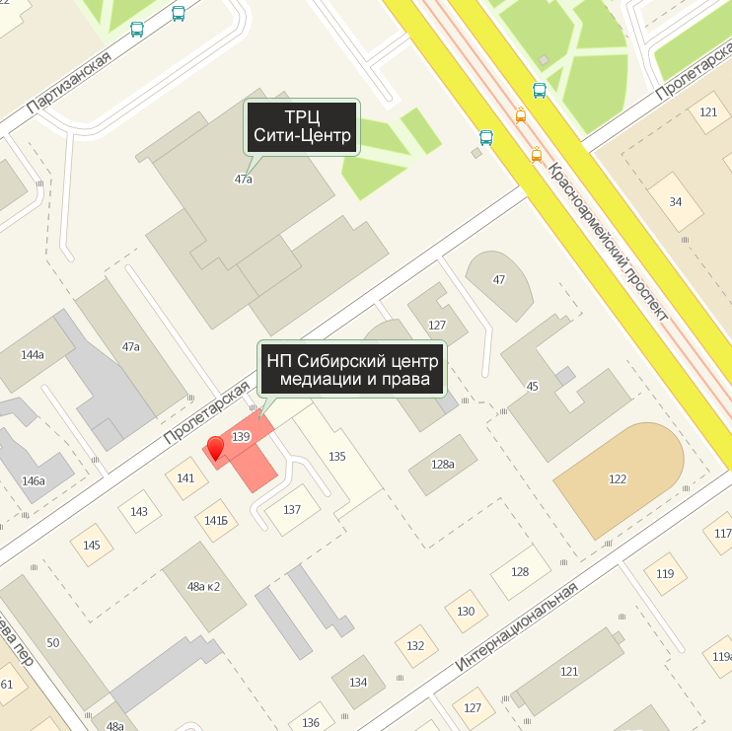
Некоммерческое партнерство Сибирский центр медиации и права
656049, Алтайский край,
г. Барнаул,
ул. Пролетарская, 139, второй этаж, оф.1
тел. (3852) 396-500,
222-007 (факс)
www.sporgid.ru

